Slide 1
МЕТАЛИЧЕСКАЯ КРЕПЬ

Slide 2

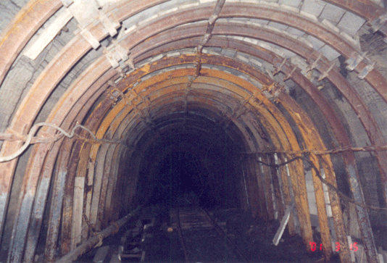
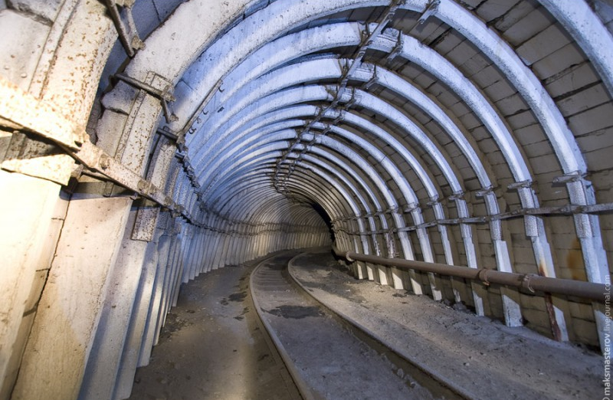
МЕТАЛИЧЕСКАЯ КРЕПЬ
— горная крепь из металлических составных элементов и узлов. Применяется в основном на угольных и сланцевых шахтах. Подразделяется на крепи вертикальных, горизонтальных и наклонных выработок, сопряжений и очистных выработок.

Slide 3
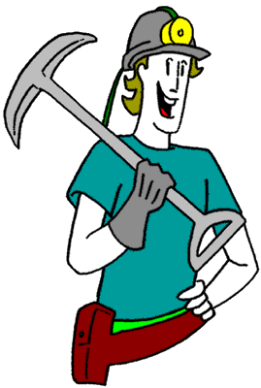
Горную крепь изготовляют из черных металлов — стали и чугуна. Сталь в основном применяют в виде различных прокатных профилей (двутавры, швеллеры, рельсы, специальные профили СВП) для изготовления несущих конструкций — рам, арок, колец. Чугунное и стальное литье главным образом идет для изготовления тюбингов. Для изготовления хомутов, анкерной крепи и арматуры железобетонной крепи применяют горячекатаную гладкого или периодического профиля сталь и проволоку. Для соединения элементов и деталей конструкций крепи и армировки используют готовые металлические изделия (метизы) — болты, винты, гвозди, скобы и др.

Slide 4
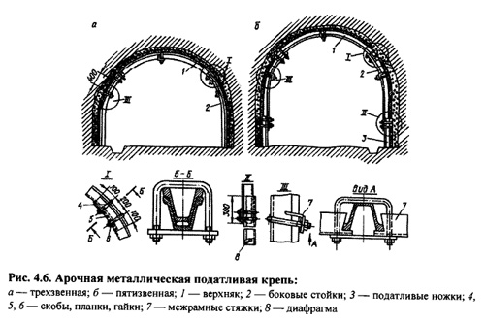
Для горной крепи в основном (около 90%) применяют специальный взаимозаменяемый профиль, так же
применяют рудничные рельсы Р18, Р24, Р33, Р38

Slide 5
Металл является одним из самых современных крепежных материалов.
_{Его достоинства:}
высокая прочность на растяжение и сжатие, долговечность, возможность многократного использования, огнестойкость, хорошо поддается обработке (резке, гнутью, сверлению и т. д.).
_{Недостатки металла:}
большая масса, дефицитность, высокая стоимость, подверженность коррозии (в среднем от коррозии погибает в год 10—12% металла), особенно в подземных условиях. Для защиты металла от коррозии в шахтах применяют краски, лаки, эмали и др. Срок службы металла как крепежного материала составляет не менее 10—15 лет.

Slide 6
